Slide 1






CHÀO MỪNG CÁC EM
ĐẾN VỚI TIẾT HỌC HÔM NAY!

Slide 2


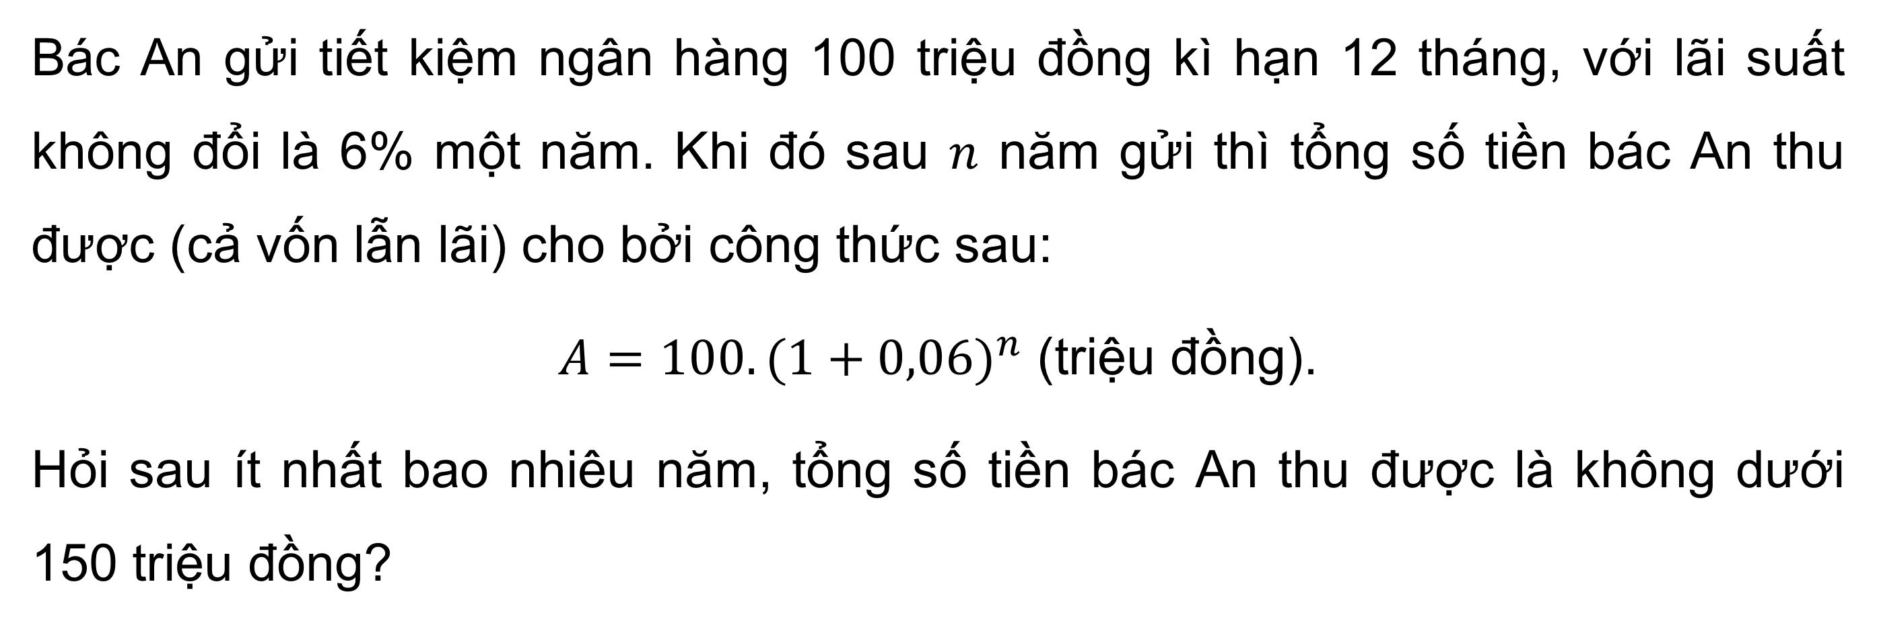
KHỞI ĐỘNG
Bác An gửi tiết kiệm ngân hàng 100 triệu đồng kì hạn 12 tháng, với lãi suất không đổi là 6% một năm. Khi đó sau $n$ năm gửi thì tổng số tiền bác An thu được (cả vốn lẫn lãi) cho bởi công thức sau:
$A=100.(1+0,06)^{n}$ (triệu đồng).
Hỏi sau ít nhất bao nhiêu năm, tổng số tiền bác An thu được là không dưới 150 triệu đồng?
Làm thế nào để tính được thời gian gửi của bác An để bác nhận được 150 triệu đồng?

Slide 3

CHƯƠNG VI: HÀM SỐ MŨ
VÀ HÀM SỐ LÔGARIT
BÀI 19. LÔGARIT

Slide 4


NỘI DUNG BÀI HỌC
Khái niệm lôgarit
1
Tính chất của lôgarit
2
Lôgarit thập phân và lôgarit tự nhiên
3

Slide 5


1. KHÁI NIỆM LOGAIRT

Slide 6



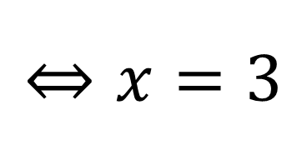
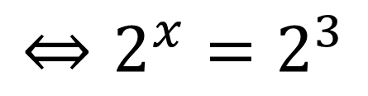
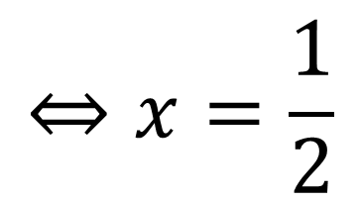
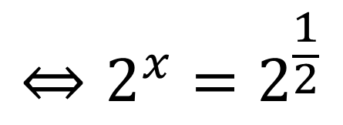

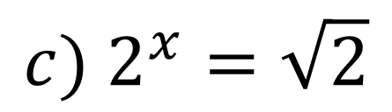
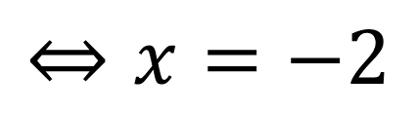
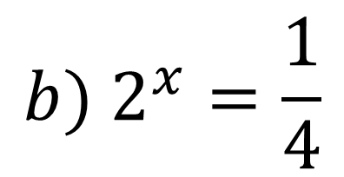
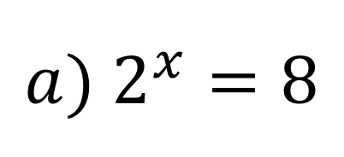
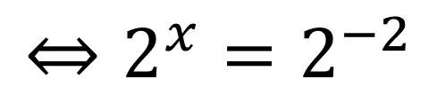
Thảo luận nhóm đôi, hoàn thành HĐ1.
Tìm $x$ biết
HĐ 1:
$$a) 2^{x}=8$$
$$b) 2^{x}=\frac{1}{4}$$
$$c) 2^{x}=\sqrt{2}$$
$$⇔2^{x}=2^{\frac{1}{2}}$$
$$⇔2^{x}=2^{3}$$
$$⇔2^{x}=2^{−2}$$
$$⇔x=3$$
$$⇔x=\frac{1}{2}$$
$$⇔x=−2$$

Slide 7


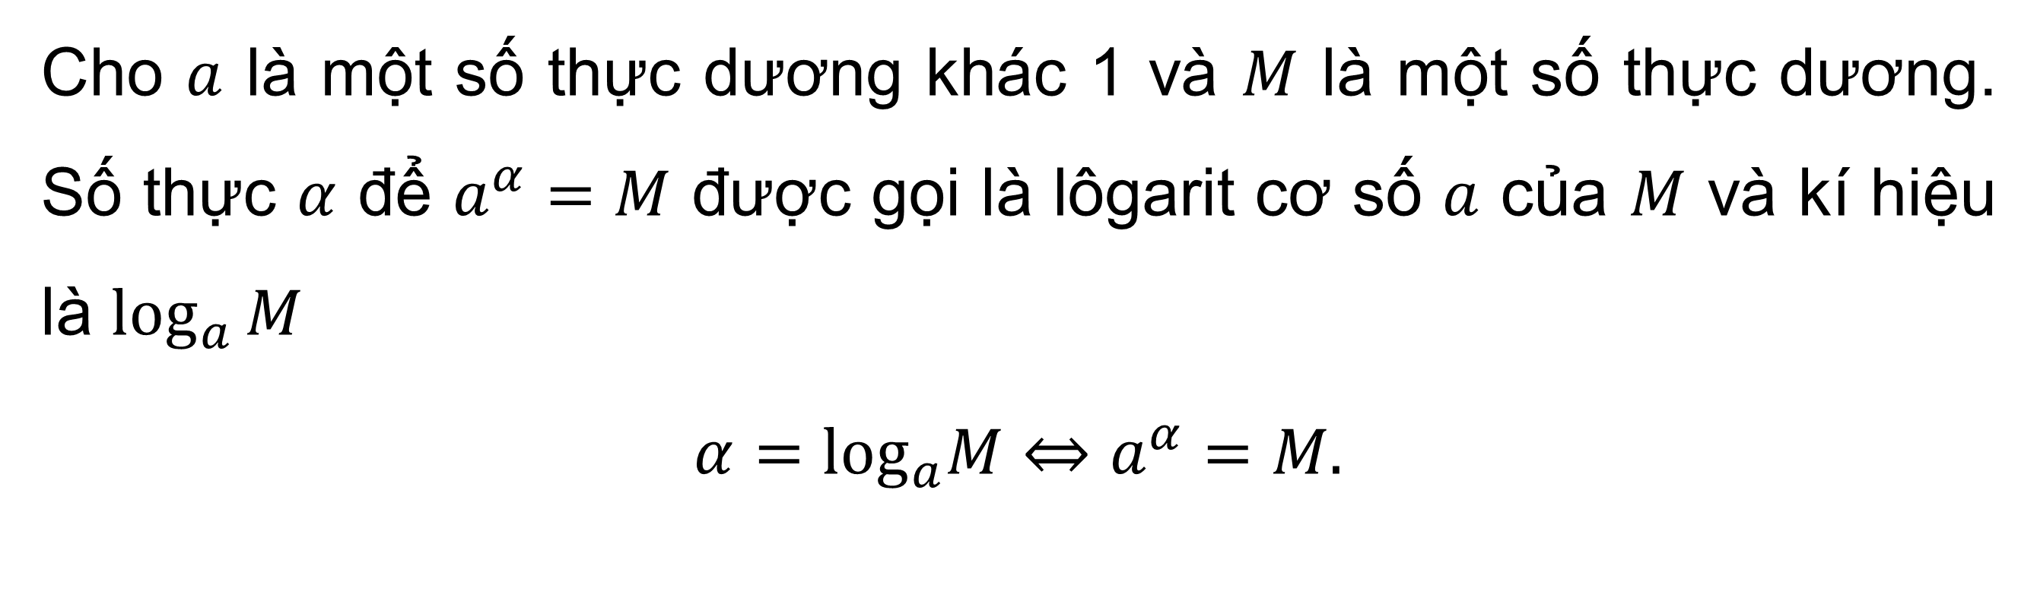
KẾT LUẬN
Cho $a$ là một số thực dương khác 1 và $M$ là một số thực dương. Số thực $α$ để $a^{α}=M$ được gọi là lôgarit cơ số $a$ của $M$ và kí hiệu là $\log_{a}{M}$
$$α=\log_{a}M⇔a^{α}=M.$$

Slide 8


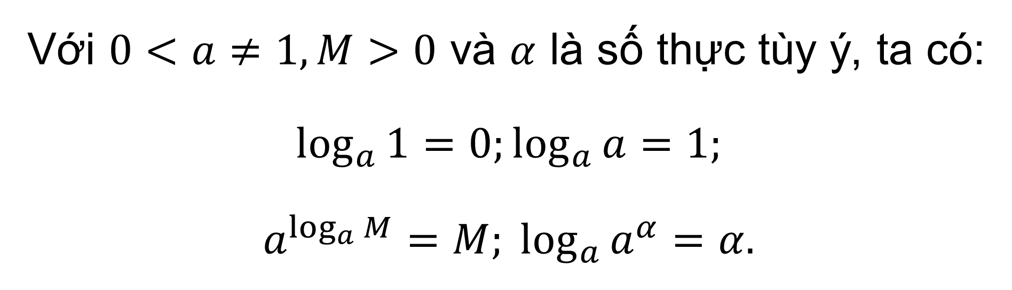
* Chú ý:
Không có lôgarit của số âm và số 0.
Cơ số của lôgarit phải dương và khác 1.
TÍNH CHẤT
Với $0<a≠1,M>0$ và $α$ là số thực tùy ý, ta có:
$$\log_{a}{1=0;\log_{a}{a=1;}}$$
$$a^{\log_{a}{M}}=M; \log_{a}{a^{α}=α.}$$

Slide 9



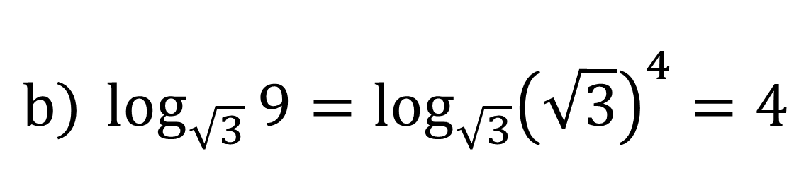
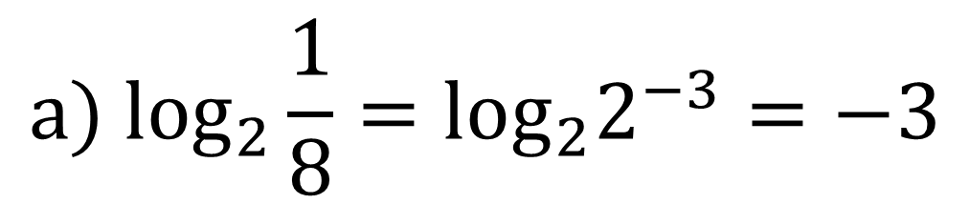
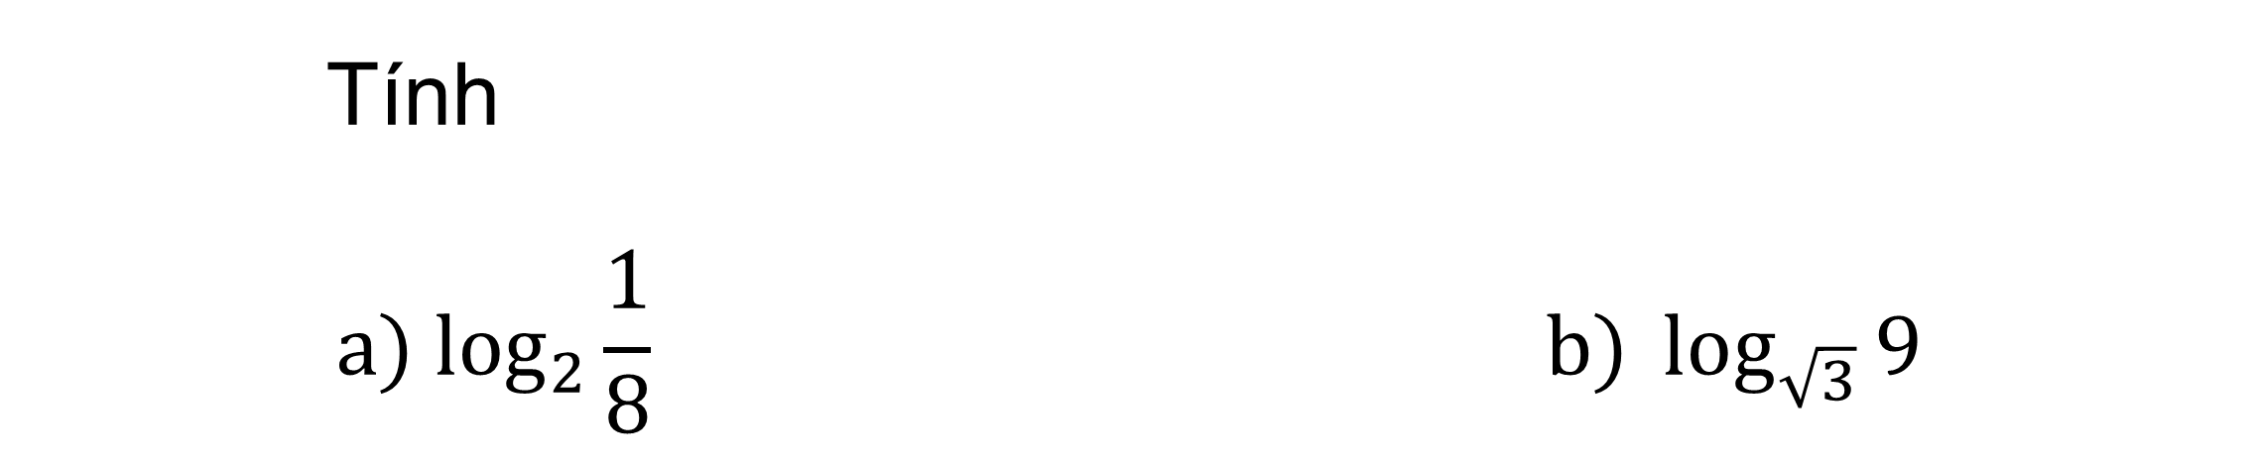
Ví dụ 1:
Tính
$$a) \log_{2}\frac{1}{8} b) \log_{\sqrt{3}}{9}$$
Giải
$$a) \log_{2}\frac{1}{8}=\log_{2}2^{−3}=−3$$
$$b) \log_{\sqrt{3}}{9}=\log_{\sqrt{3}}{{\left(\sqrt{3}\right)}^{4}}=4$$

Slide 10



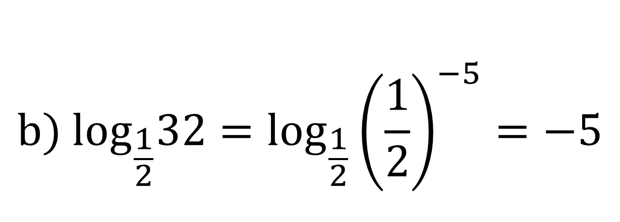
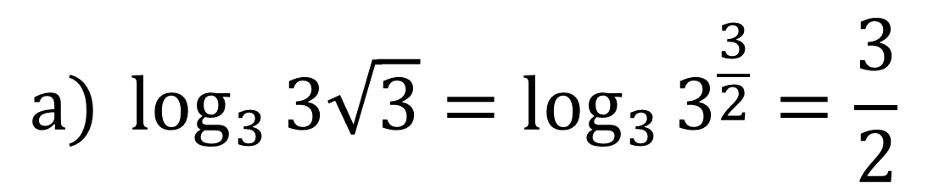
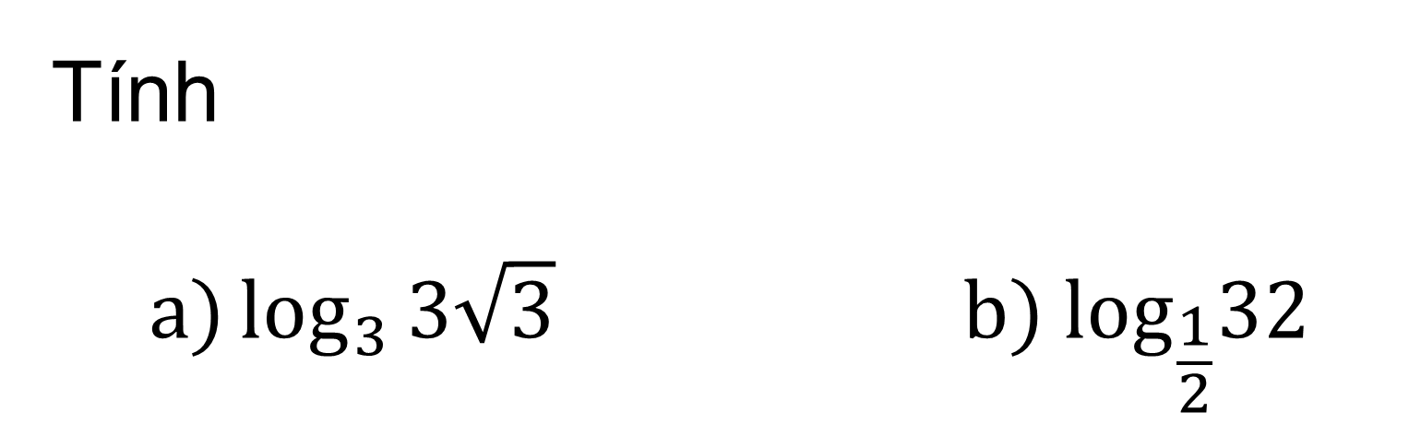
LUYỆN TẬP 1
Tính
$$a)\log_{3}{3\sqrt{3}} b) \log_{\frac{1}{2}}32$$
Giải:
$$a) \log_{3}{3\sqrt{3}}=\log_{3}{3^{\frac{3}{2}}=\frac{3}{2}}$$
$$b) \log_{\frac{1}{2}}32=\log_{\frac{1}{2}}⁡{\left(\frac{1}{2}\right)}^{−5}=−5$$

Slide 11
2. TÍNH CHẤT CỦA LÔGARIT

Slide 12
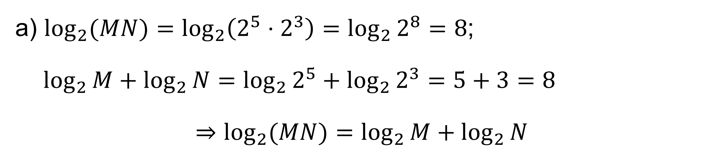
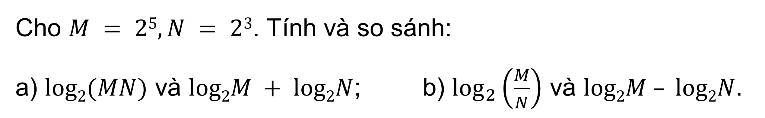
Quy tắc tính lôgarit
Nhận biết quy tắc tính lôgarit
HĐ 2:
Cho $M = 25, N = 23$. Tính và so sánh:
a) $log2(MN)$ và $log2M + log2N$; b) $\log_{2}⁡\left(\frac{M}{N}\right)$ và $log2M – log2N$.
Giải:
a) $\log_{2}⁡(MN)=\log_{2}⁡\left(2^{5}⋅2^{3}\right)=\log_{2}⁡2^{8}=8$;
$\log_{2}⁡M+\log_{2}⁡N=\log_{2}⁡2^{5}+\log_{2}⁡2^{3}=5+3=8$
$$⇒\log_{2}⁡(MN)=\log_{2}⁡M+\log_{2}⁡N$$

Slide 13
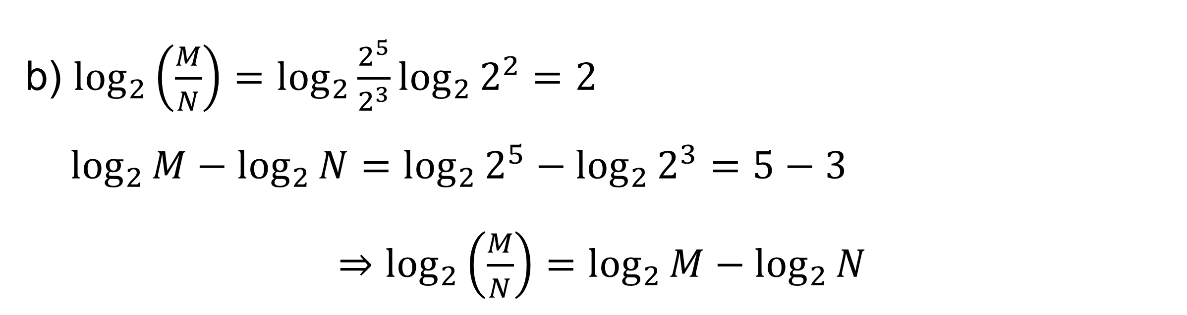
Quy tắc tính lôgarit
Nhận biết quy tắc tính lôgarit
HĐ 2:
Cho $M = 25, N = 23$. Tính và so sánh:
a) $log2(MN)$ và $log2M + log2N$; b) $\log_{2}⁡\left(\frac{M}{N}\right)$ và $log2M – log2N$.
Giải:
b) $\log_{2}⁡\left(\frac{M}{N}\right)=\log_{2}⁡\frac{2^{5}}{2^{3}}\log_{2}⁡2^{2}=2$
$$\log_{2}⁡M−\log_{2}⁡N=\log_{2}⁡2^{5}−\log_{2}⁡2^{3}=5−3$$
$⇒\log_{2}⁡\left(\frac{M}{N}\right)=\log_{2}⁡M−\log_{2}⁡N$

Slide 14

KẾT LUẬN
Giả sử $a$ là số thực dương khác 1, $M,N$ là các số thực dương, $α$ là số thực tùy ý. Khi đó:
$$\log_{a}\left(MN\right)=\log_{a}{M}+\log_{a}{N}$$
$$\log_{a}{\frac{M}{N}}=\log_{a}{M}−\log_{a}{N}$$
$$\log_{a}⁡M^{α}=α\log_{a}⁡M$$

Slide 15


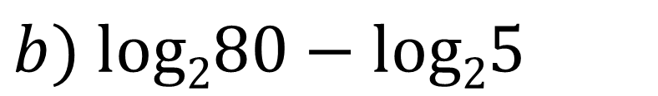
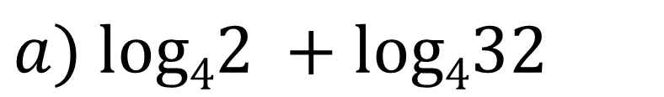
Ví dụ 2:
Tính giá trị của các biểu thức sau
$a) log42 +log432$
$b) log280−log25$
Giải
$$a) log42 +log432=log4\left(2.32\right)=log464=log44^{3}=3log44=3$$
$$b) log280−log25=\log_{2}{\frac{80}{5}}=log216=log22^{4}=4log22=4$$

Slide 16


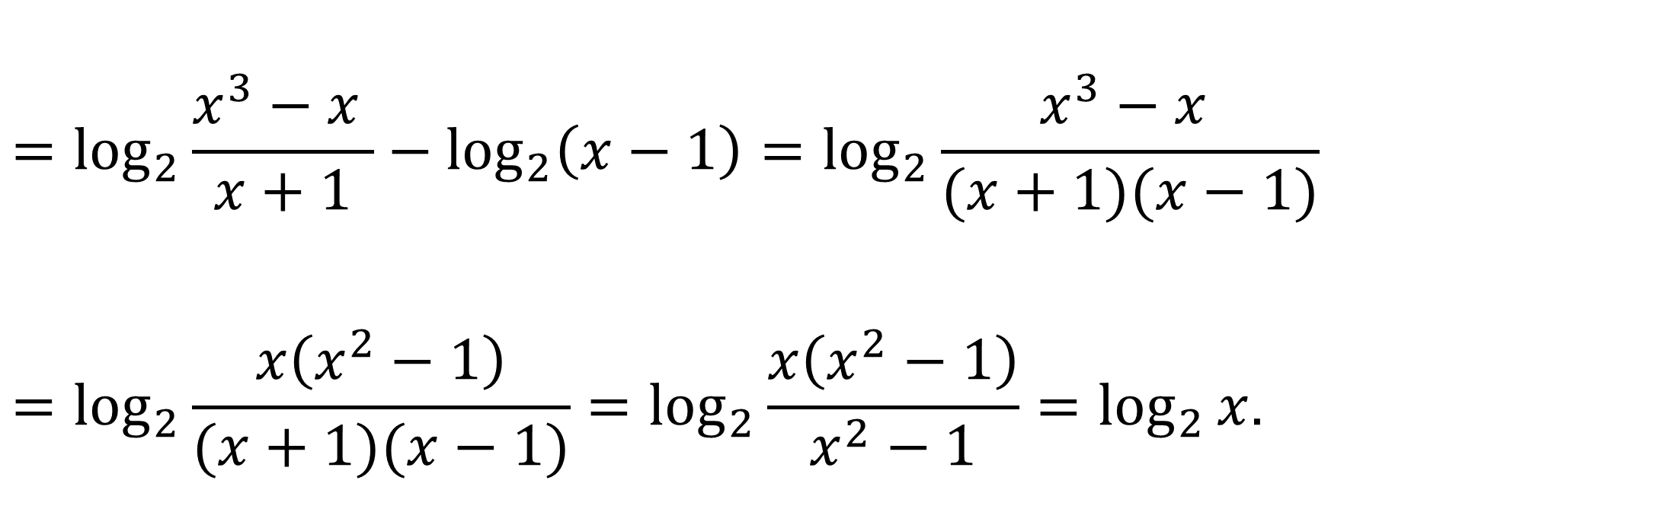
LUYỆN TẬP 2
Rút gọn biểu thức:
$$A=\log_{2}\left(x^{3}−x\right)−\log_{2}\left(x+1\right)−\log_{2}\left(x−1\right) (x>1)$$
Giải:
$$A=\log_{2}\left(x^{3}−x\right)−\log_{2}\left(x+1\right)−\log_{2}\left(x−1\right) (x>1)$$
$$=\log_{2}{\frac{x^{3}−x }{x+1}−\log_{2}\left(x−1\right)}=\log_{2}{\frac{x^{3}−x }{(x+1)(x−1)}}$$
$$=\log_{2}⁡\frac{x\left(x^{2}−1\right)}{(x+1)(x−1)}=\log_{2}{\frac{x\left(x^{2}−1\right)}{x^{2}−1}}=\log_{2}{x\text{.}}$$

Slide 17
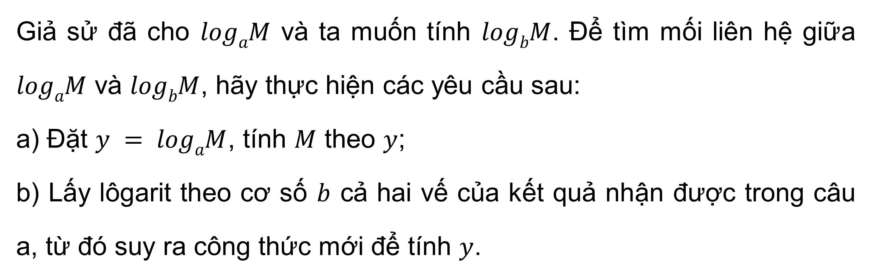
Đổi cơ số của lôgarit
Xây dựng công thức đổi cơ số của lôgarit
HĐ 3:
Giả sử đã cho $logaM$ và ta muốn tính $logbM$. Để tìm mối liên hệ giữa $logaM$ và $logbM$, hãy thực hiện các yêu cầu sau:
a) Đặt $y = logaM$, tính $M$ theo $y$;
b) Lấy lôgarit theo cơ số $b$ cả hai vế của kết quả nhận được trong câu a, từ đó suy ra công thức mới để tính $y$.

Slide 18

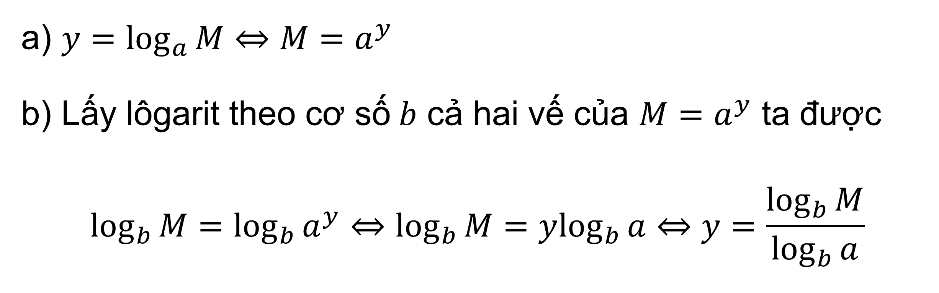
Giải:
a) $y=\log_{a}⁡M⇔M=a^{y}$
b) Lấy lôgarit theo cơ số$b$ cả hai vế của $M=a^{y}$ ta được
$$\log_{b}⁡M=\log_{b}⁡a^{y}⇔\log_{b}⁡M=y\log_{b}⁡a⇔y=\frac{\log_{b}⁡M}{\log_{b}⁡a}$$

Slide 19
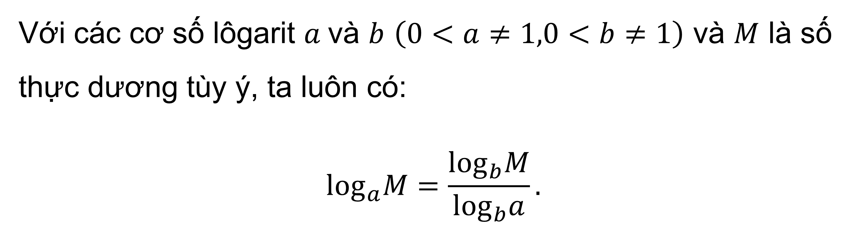
KẾT LUẬN
Với các cơ số lôgarit $a$và $b$ $\left(0<a≠1,0<b≠1\right)$ và $M$ là số thực dương tùy ý, ta luôn có:
$$\log_{a}M=\frac{\log_{b}M}{\log_{b}a}.$$

Slide 20



Ví dụ 3:
Không dùng máy tính cầm tay, hãy tính $\log_{4}8.$
Giải
Ta có:
$$\log_{4}8=\frac{\log_{2}8}{\log_{2}4}=\frac{\log_{2}2^{3}}{\log_{2}2^{2}}=\frac{3}{2}$$

Slide 21

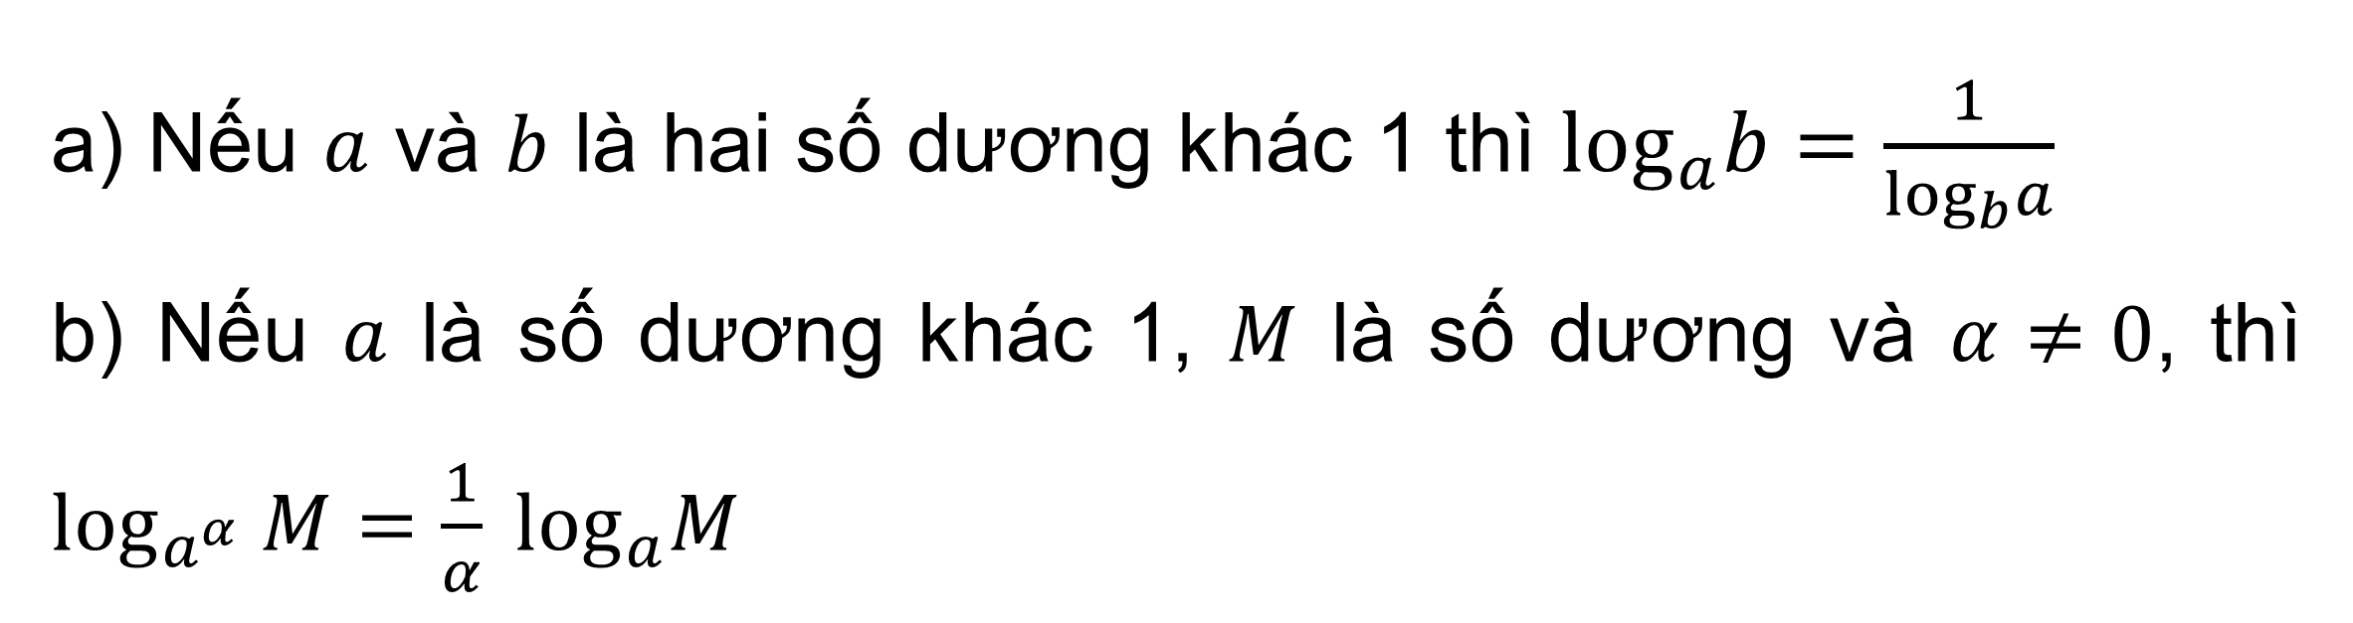
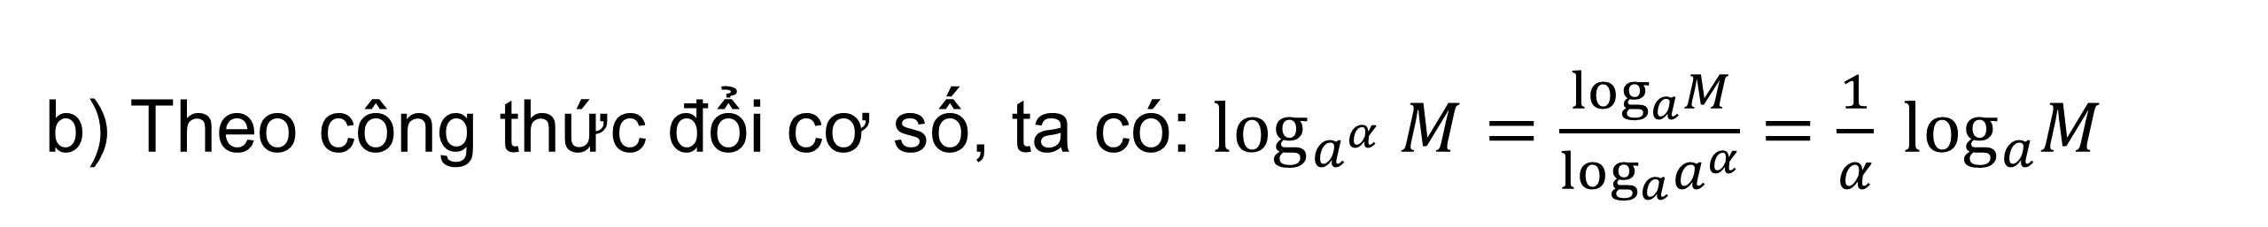
Ví dụ 4:
Chứng minh rằng
a) Nếu $a$ và $b$ là hai số dương khác 1 thì $\log_{a}b=\frac{1}{\log_{b}a}$
b) Nếu $a$ là số dương khác 1, $M$ là số dương và $α≠0$, thì $\log_{a^{α}} M=\frac{1}{α} \log_{a}M$
Giải:
a) Theo công thức đổi cơ số, ta có: $\log_{a}b=\frac{\log_{b}b}{\log_{b}a}=\frac{1}{\log_{b}a}$
b) Theo công thức đổi cơ số, ta có: $\log_{a^{α}} M=\frac{\log_{a}M}{\log_{a}a^{α}}=\frac{1}{α} \log_{a}M$

Slide 22


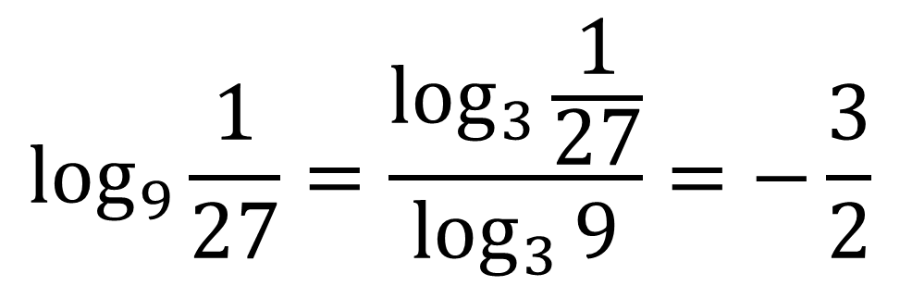
LUYỆN TẬP 3
$$\log_{9}{\frac{1}{27}}$$
Không dùng máy tính cầm tay, hãy tính
Giải:
$$\log_{9}{\frac{1}{27}=\frac{\log_{3}{\frac{1}{27}}}{\log_{3}{9}}=−\frac{3}{2}}$$

Slide 23
3. LÔGARIT THẬP PHÂN VÀ LÔGARIT TỰ NHIÊN

Slide 24
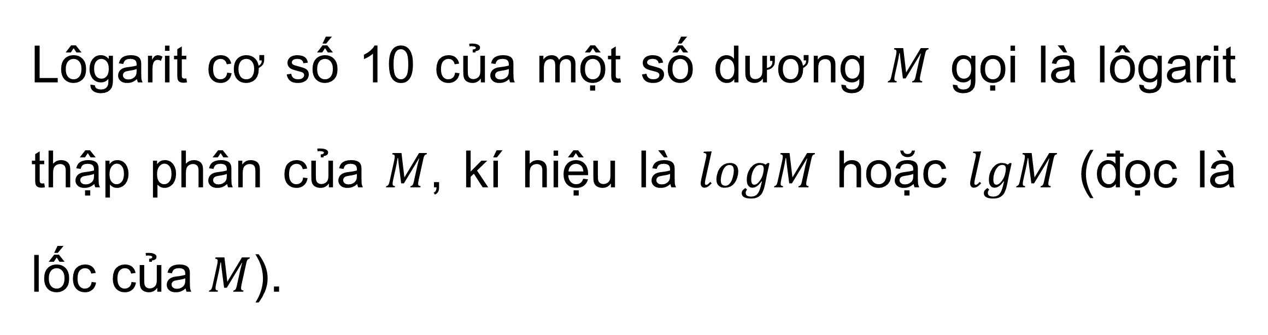
Lôgarit thập phân
Lôgarit cơ số 10 của một số dương $M$ gọi là lôgarit thập phân của $M$, kí hiệu là $logM$ hoặc $lgM$ (đọc là lốc của $M$).

Slide 25
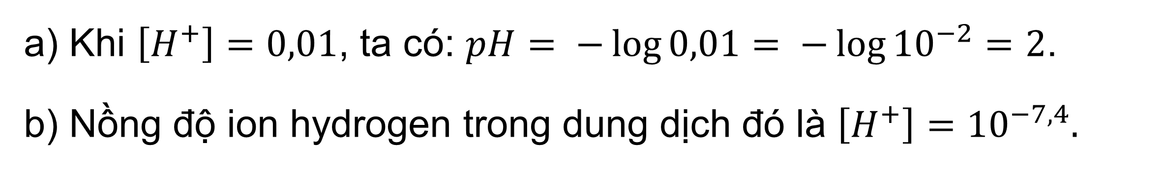
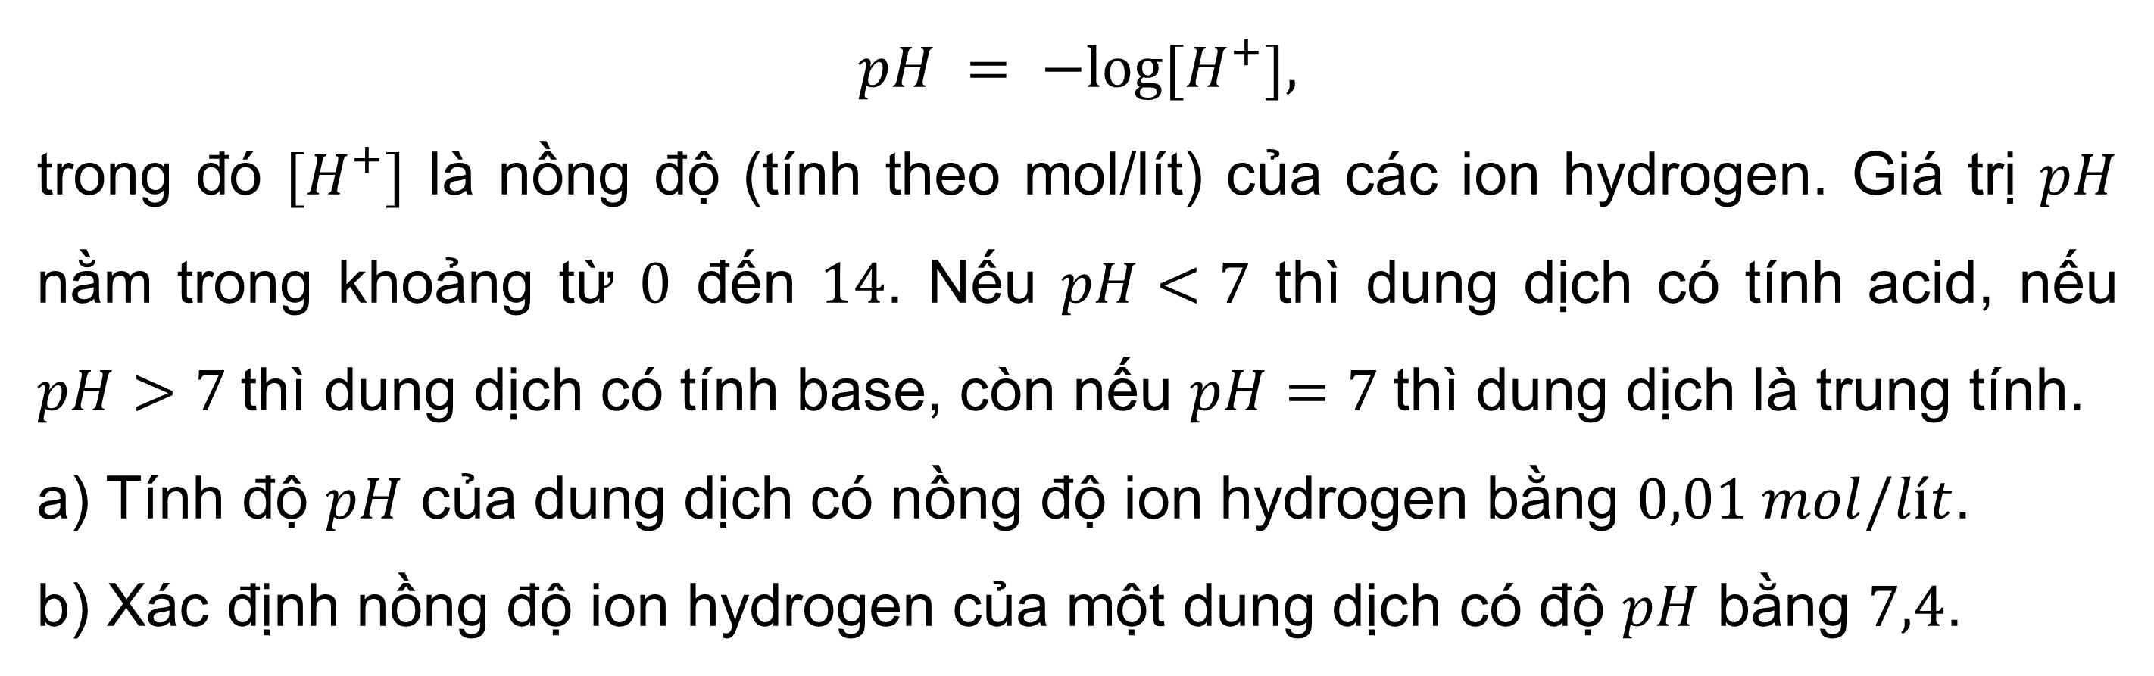
Ví dụ 5:
Độ $pH$ của một dung dịch hoá học được tính theo công thức:
$$pH = −log⁡[H^{+}],$$
trong đó $[H^{+}]$ là nồng độ (tính theo mol/lít) của các ion hydrogen. Giá trị $pH$ nằm trong khoảng từ $0$ đến $14$. Nếu $pH<7$ thì dung dịch có tính acid, nếu $pH>7$ thì dung dịch có tính base, còn nếu $pH=7$ thì dung dịch là trung tính.
a) Tính độ $pH$ của dung dịch có nồng độ ion hydrogen bằng $0,01 mol/lít$.
b) Xác định nồng độ ion hydrogen của một dung dịch có độ $pH$ bằng $7,4$.
Giải:
a) Khi $\left[H^{+}\right]=0,01$, ta có: $pH= −\log{0,01}= −\log{{10}^{−2}}=2$.
b) Nồng độ ion hydrogen trong dung dịch đó là $\left[H^{+}\right]={10}^{−7,4}.$

Slide 26

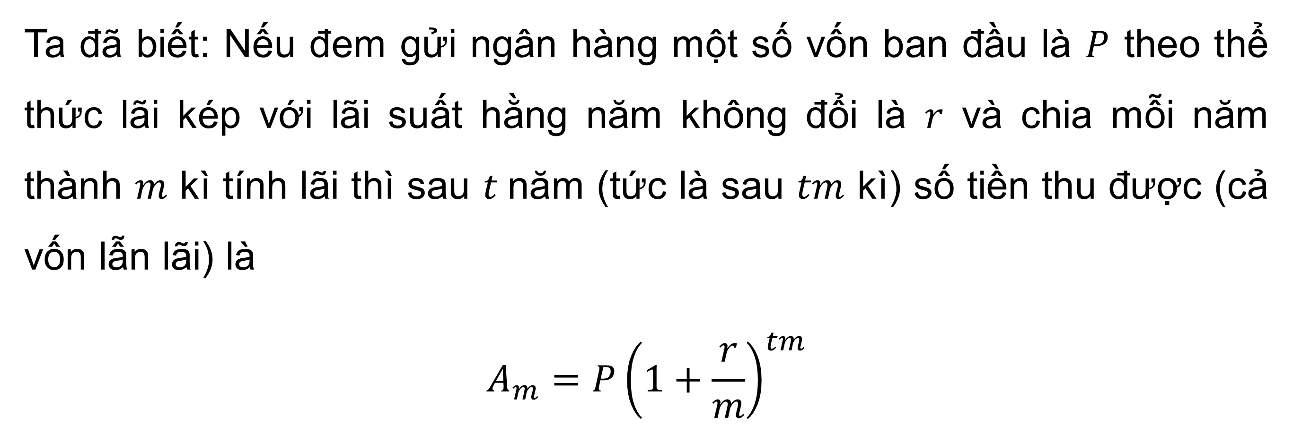

Số e và lôgarit tự nhiên
Bài toán lãi kép liên tục và số $e$
Ta đã biết: Nếu đem gửi ngân hàng một số vốn ban đầu là $P$ theo thể thức lãi kép với lãi suất hằng năm không đổi là $r$ và chia mỗi năm thành $m$ kì tính lãi thì sau $t$năm (tức là sau $tm$ kì) số tiền thu được (cả vốn lẫn lãi) là
$$A_{m}=P{\left(1+\frac{r}{m}\right)}^{tm}$$

Slide 27
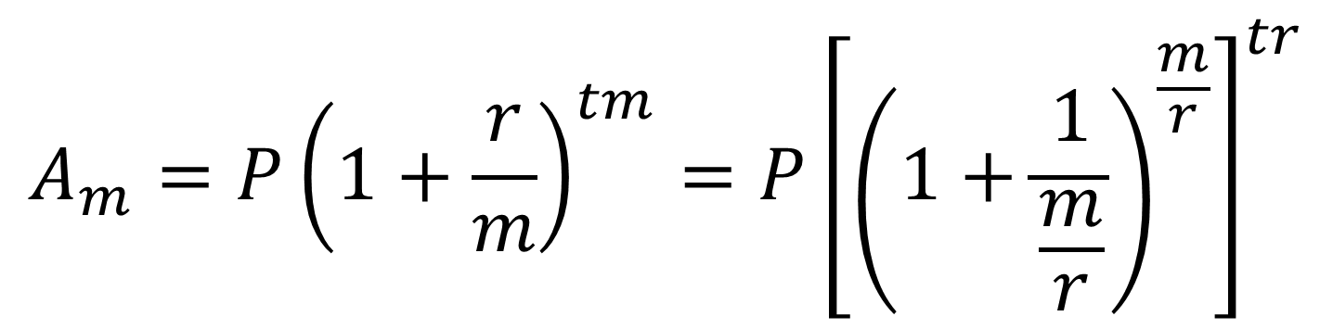
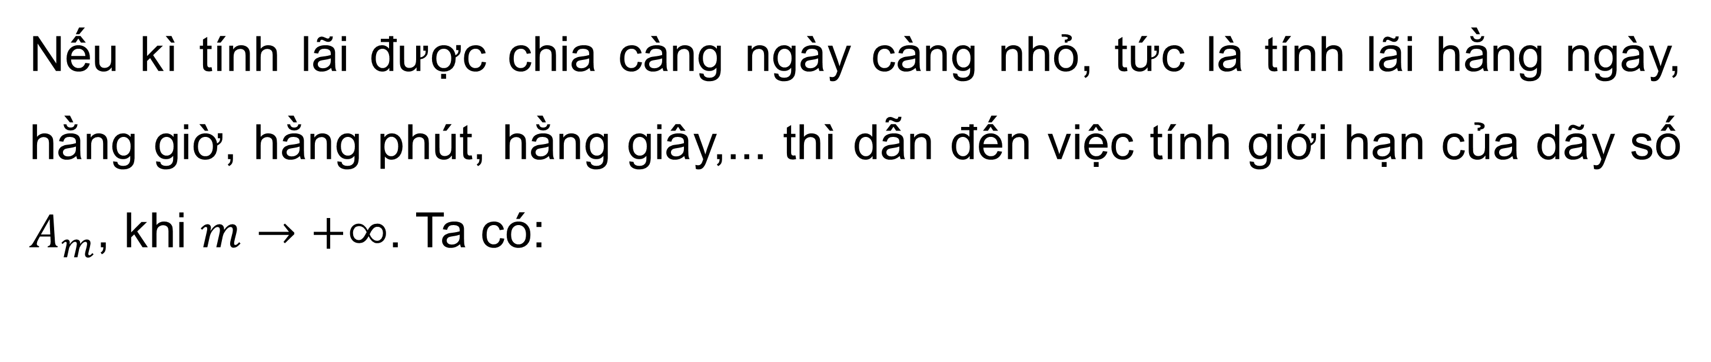
Nếu kì tính lãi được chia càng ngày càng nhỏ, tức là tính lãi hằng ngày, hằng giờ, hằng phút, hằng giây,... thì dẫn đến việc tính giới hạn của dãy số $A_{m}$, khi $m→+∞$. Ta có:
$$A_{m}=P{\left(1+\frac{r}{m}\right)}^{tm}=P{\left[{\left(1+\frac{1}{\frac{m}{r}}\right)}^{\frac{m}{r}}\right]}^{tr}$$
Để tính giới hạn $\lim_{m→+∞}A_{m}$, ta cần xét giới hạn $\lim_{m→+∞}{\left(1+\frac{1}{\frac{m}{r}}\right)}^{\frac{m}{r}}$
Một cách tổng quát, ta xét giới hạn$\lim_{x→+∞}{{\left(1+\frac{1}{x}\right)}^{x}}$

Slide 28
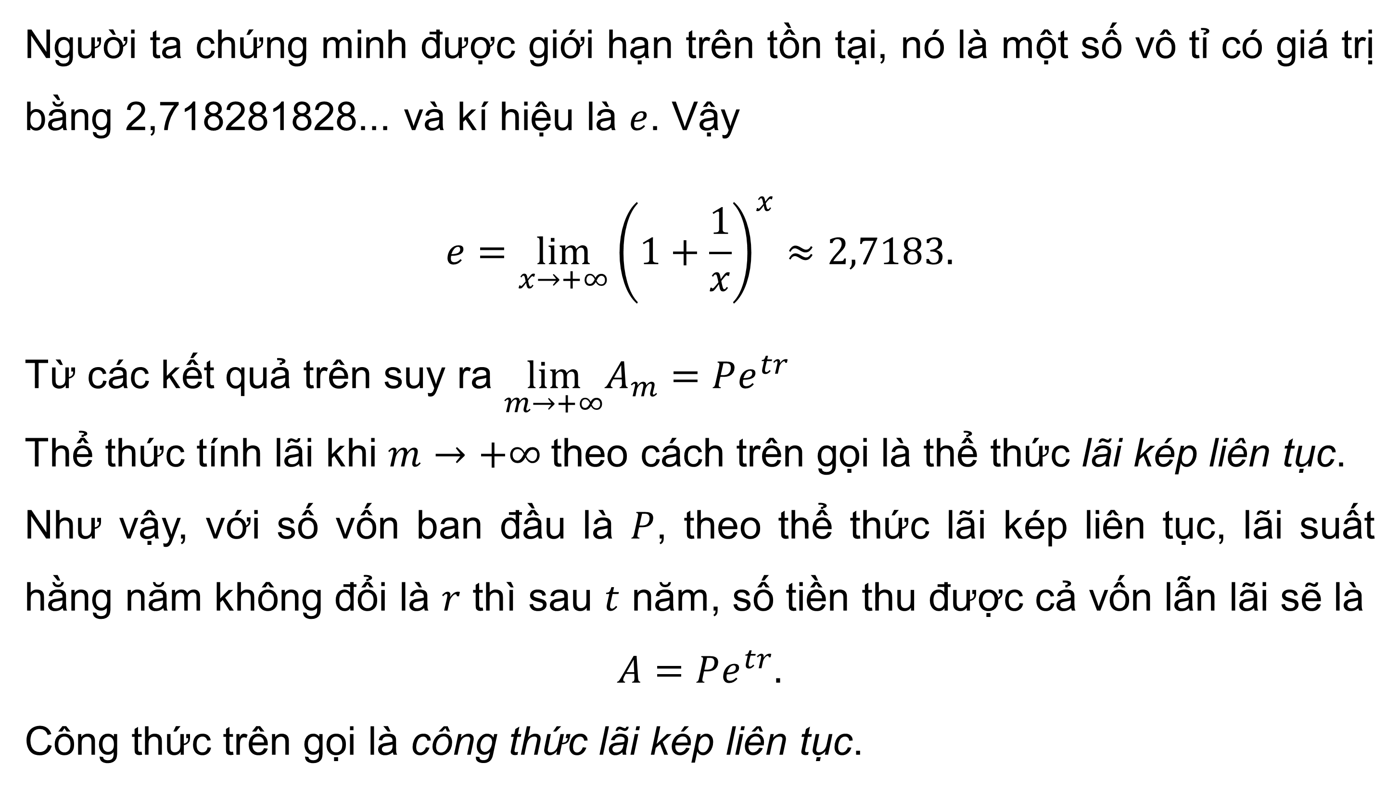
Người ta chứng minh được giới hạn trên tồn tại, nó là một số vô tỉ có giá trị bằng 2,718281828... và kí hiệu là $e$. Vậy
$$e=\lim_{x→+∞}{{\left(1+\frac{1}{x}\right)}^{x}≈2,7183.}$$
Từ các kết quả trên suy ra $\lim_{m→+∞}A_{m}=Pe^{tr}$
Thể thức tính lãi khi $m→+∞$theo cách trên gọi là thể thức lãi kép liên tục.
Như vậy, với số vốn ban đầu là $P$, theo thể thức lãi kép liên tục, lãi suất hằng năm không đổi là $r$ thì sau $t$ năm, số tiền thu được cả vốn lẫn lãi sẽ là
$$A=Pe^{tr}.$$
Công thức trên gọi là công thức lãi kép liên tục.

Slide 29

Lôgarit tự nhiên
Lôgarit cơ số e của một số dương 𝑀 gọi là lôgarit tự nhiên của 𝑀, kí hiệu là ln ⁡𝑀 (đọc là lôgarit Nêpe của 𝑀)

Slide 30
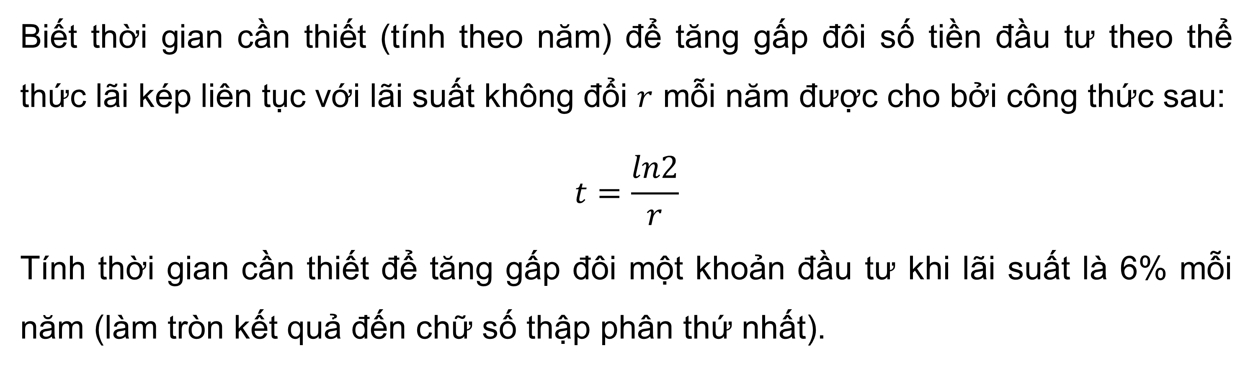
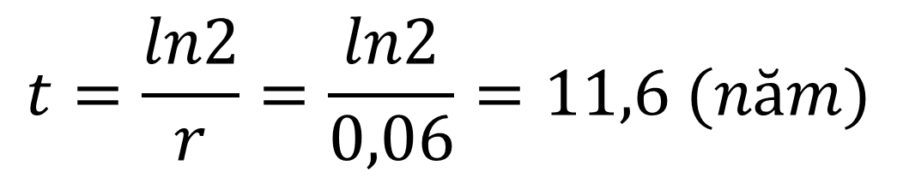
Ví dụ 6:
Biết thời gian cần thiết (tính theo năm) để tăng gấp đôi số tiền đầu tư theo thể thức lãi kép liên tục với lãi suất không đổi $r$ mỗi năm được cho bởi công thức sau:
$$t=\frac{ln2}{r}$$
Tính thời gian cần thiết để tăng gấp đôi một khoản đầu tư khi lãi suất là 6% mỗi năm (làm tròn kết quả đến chữ số thập phân thứ nhất).
Giải
Ta có $r=6\%=0,06$. Do đó thời gian cần thiết để tăng gấp đôi khoản đầu tư là
$$t=\frac{ln2}{r}=\frac{ln2}{0,06}=11,6 (năm)$$

Slide 31
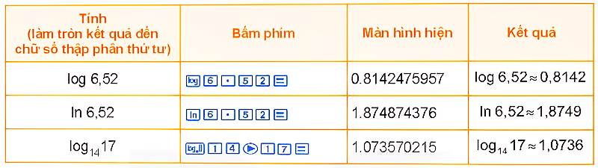
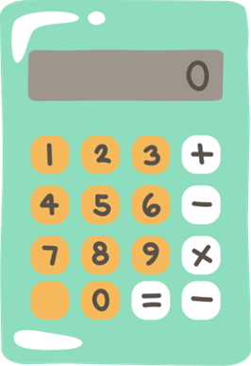
c) Tính lôgarit bằng máy tính cầm tay
Có thể dùng máy tính cầm tay để tính lôgarit của một số dương

Slide 32
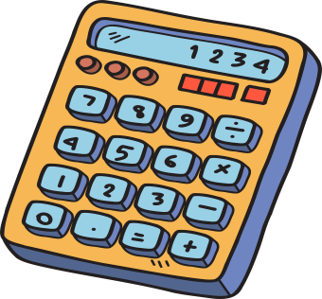

Ví dụ 7:
Giải bài toán trong tình huống mở đầu.
Giải
Ta có: $A=100.{\left(1+0,06\right)}^{n}=100.{1,06}^{n}$
Với $A=150,$ ta có: $100.{1,06}^{n}=150$ hay ${1,06}^{n}=1,5$, tức là
$$n=\log_{1,06}1,5≈6,96.$$
Vì gửi tiết kiệm kì hạn 12 tháng (tức là 1 năm) nên $n$ phải là số nguyên. Do đó ta chọn $n=7.$
Vậy sau ít nhất 7 năm thì bác An nhận được số tiền ít nhất là 150 triệu đồng.

Slide 33

VẬN DỤNG
Cô Hương gửi tiết kiệm 100 triệu đồng với lãi suất 6% một năm.
a) Tính số tiền cô Hương thu được (cả vốn lẫn lãi) sau 1 năm, nếu lãi suất được tính theo một trong các thể thức sau:
- Lãi kép kì hạn 12 tháng;
- Lãi kép kì hạn 1 tháng;
- Lãi kép liên tục.
b) Tính thời gian cần thiết để cô Hương thu được số tiền (cả vốn lẫn lãi) là 150 triệu đồng nếu gửi theo thể thức lãi kép liên tục (làm tròn kết quả đến chữ số thập phân thứ nhất).

Slide 34
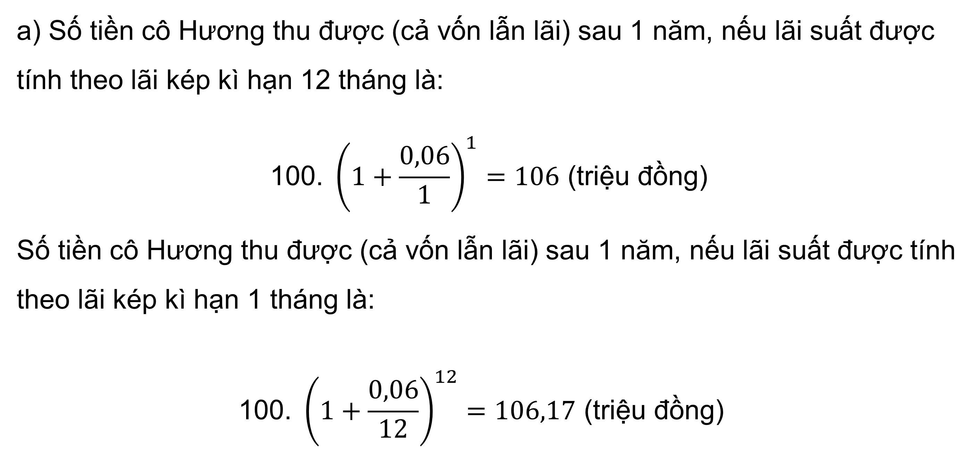
Giải:
a) Số tiền cô Hương thu được (cả vốn lẫn lãi) sau 1 năm, nếu lãi suất được tính theo lãi kép kì hạn 12 tháng là:
$$\text{100.} {\left(1+\frac{0,06}{1}\right)}^{1}=106 \text{(}\text{tri}\text{ệ}\text{u}\text{ đồ}\text{ng}\text{)}$$
Số tiền cô Hương thu được (cả vốn lẫn lãi) sau 1 năm, nếu lãi suất được tính theo lãi kép kì hạn 1 tháng là:
$$\begin{matrix} \text{100.} {\left(1+\frac{0,06}{12}\right)}^{12}=106,17 \text{(}\text{tri}\text{ệ}\text{u}\text{ đồ}\text{ng}\text{)} \\ \end{matrix}$$

Slide 35
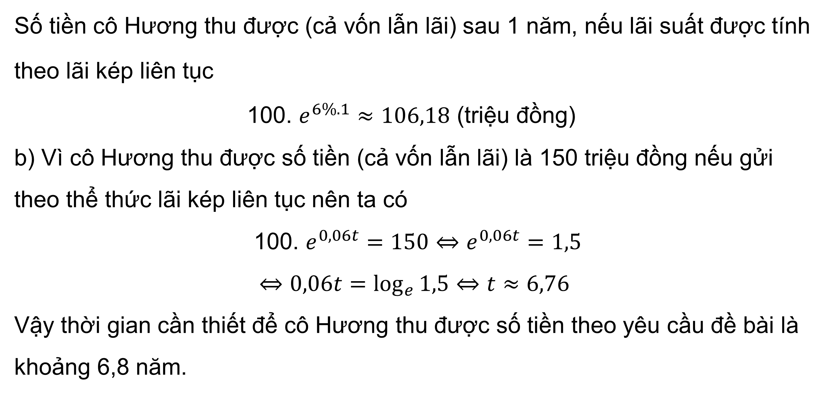
Giải:
Số tiền cô Hương thu được (cả vốn lẫn lãi) sau 1 năm, nếu lãi suất được tính theo lãi kép liên tục
$$\text{100.} e^{6\%.1}≈106,18 \text{(}\text{tri}\text{ệ}\text{u}\text{ đồ}\text{ng}\text{)}$$
b) Vì cô Hương thu được số tiền (cả vốn lẫn lãi) là 150 triệu đồng nếu gửi theo thể thức lãi kép liên tục nên ta có
$$\text{100.} e^{0,06t}=150⇔e^{0,06t}=1,5$$
$$⇔0,06t=\log_{e}⁡1,5⇔t≈6,76$$
Vậy thời gian cần thiết để cô Hương thu được số tiền theo yêu cầu đề bài là khoảng 6,8 năm.

Slide 36
LUYỆN TẬP

Slide 37


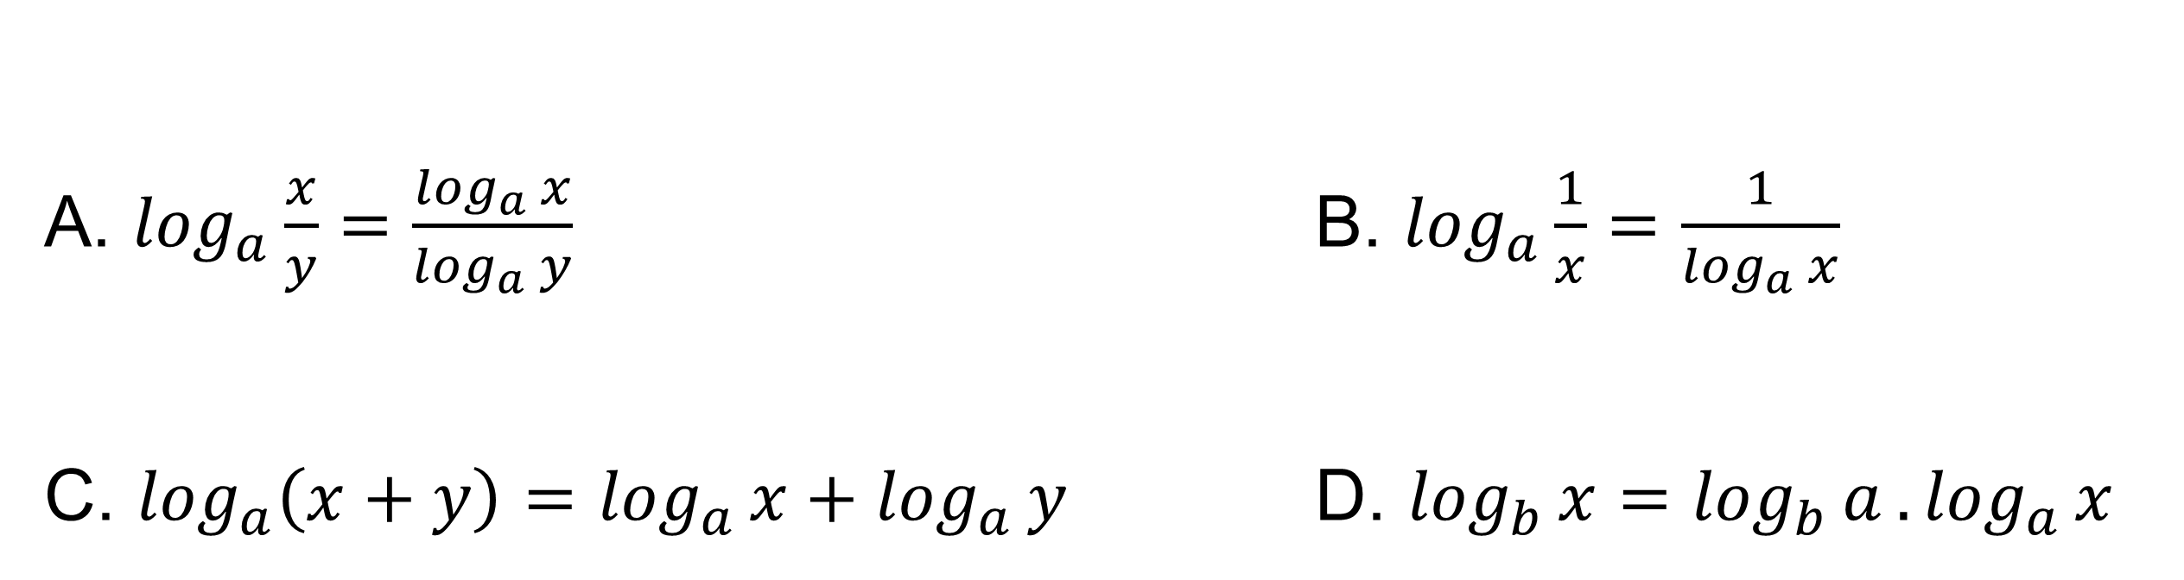
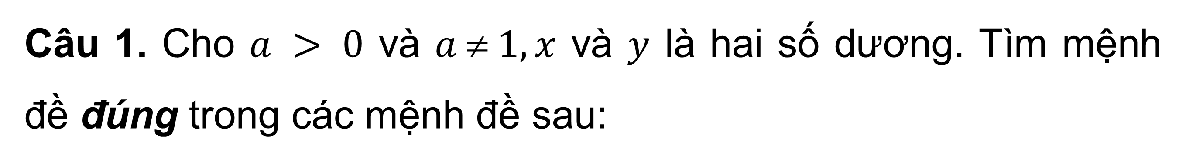
CÂU HỎI TRẮC NGHIỆM
Câu 1. Cho $a > 0$ và $a  1, x$ và $y$ là hai số dương. Tìm mệnh đề đúng trong các mệnh đề sau:
A. $\log_{a}{\frac{x}{y}}=\frac{\log_{a}{x}}{\log_{a}{y}}$ B. $\log_{a}{\frac{1}{x}}=\frac{1}{\log_{a}{x}}$
C. $\log_{a}\left(x+y\right)=\log_{a}{x}+\log_{a}{y}$ D. $\log_{b}{x}=\log_{b}{a}.\log_{a}{x}$

Slide 38



CÂU HỎI TRẮC NGHIỆM
Câu 2. $\log_{4}{\sqrt[4]{8}}$ bằng:
$$A. \frac{1}{2} B. \frac{3}{8} C. \frac{5}{4} D. 2$$

Slide 39


CÂU HỎI TRẮC NGHIỆM
Câu 3. Cho $log2 = a .$ Tính$log25$ theo $a$?
A. $2 + a$ B. $2(2 + 3a)$
C. $2(1 − a)$ D. $3(5 − 2a)$

Slide 40


CÂU HỎI TRẮC NGHIỆM
Câu 4. $\log_{a}\left(\frac{a^{2}\sqrt[3]{a^{2}}\sqrt[5]{a^{4}}}{\sqrt[15]{a^{7}}}\right)$ bằng:
$$A. 3 B. \frac{12}{5} C. \frac{9}{5} D. 2$$

Slide 41


CÂU HỎI TRẮC NGHIỆM
Câu 5. Tập hợp các giá trị của $x$ để biểu thức
$\log_{5}\left(x^{3}−x^{2}−2x\right)$ có nghĩa là:
A.$\left(0; 1\right)$ B. $\left(1;+∞\right)$
C. $\left(−1; 0\right) ∪ \left(2;+∞\right)$ D. $\left(−∞;−1\right)$

Slide 42






Bài tập 6.9 (SGK-tr14)
Tính
a) $\log_{2}2^{−13}$
b) $lne^{\sqrt{2}}$
c) $\log_{8}16−\log_{8}2$
d) $\log_{2}6⋅\log_{6}8$
$$=−13$$
$$=\sqrt{2}$$
$$=\log_{8}⁡\frac{16}{2}=\log_{8}⁡8=1$$
$$=\log_{2}8=\log_{2}2^{3}=3$$

Slide 43




Bài tập 6.10 (SGK-tr14)
Viết mỗi biểu thức sau thành lôgarit của một biểu thức (giả thiết các biểu thức đều có nghĩa):
$$a) A=ln\left(\frac{x}{x−1}\right)+ln\left(\frac{x+1}{x}\right)−ln\left(x^{2}−1\right)$$
$$b) B=21\log_{3}\sqrt[3]{x}+\log_{3}\left(9x^{2}\right)−\log_{3}9$$
Giải:
$$a) A=\ln{\frac{x\left(x+1\right)}{\left(x−1\right)x\left(x^{2}−1\right)}}=\ln{\frac{x\left(x+1\right)}{\left(x−1\right)x\left(x−1\right)\left(x−1\right)}}=ln⁡\frac{1}{(x−1)^{2}}=−ln⁡(x−1)^{2}$$

Slide 44

Bài tập 6.10 (SGK-tr14)
Viết mỗi biểu thức sau thành lôgarit của một biểu thức (giả thiết các biểu thức đều có nghĩa):
$$a) A=ln\left(\frac{x}{x−1}\right)+ln\left(\frac{x+1}{x}\right)−ln\left(x^{2}−1\right)$$
$$b) B=21\log_{3}\sqrt[3]{x}+\log_{3}\left(9x^{2}\right)−\log_{3}9$$
Giải:
$$b) B=\log_{3}x^{7}+\log_{3}⁡\left(9x^{2}\right)−\log_{3}9=\log_{3}\frac{x^{7}⋅9x^{2}}{9}=\log_{3}x^{9}=9\log_{3}x$$

Slide 45




Bài tập 6.11 (SGK-tr15)
Rút gọn các biểu thức sau:
$$a) A=\log_{\frac{1}{3}}5+2\log_{9}25−\log_{\sqrt{3}}\frac{1}{5}$$
$$=\log_{3^{−1}}5+2\log_{3^{2}}5^{2}−2\log_{3}5^{−1}$$
$$=−\log_{3}5+2\log_{3}5+2\log_{3}5=3\log_{3}5$$
$$=2\log_{a}M+\frac{1}{2}⋅4\log_{a}M=4\log_{a}⁡M$$
$$b) B=\log_{a}M^{2}+\log_{a^{2}}M^{4}$$

Slide 46



Bài tập 6.12 (SGK-tr15)
Tính giá trị của các biểu thức sau:
$$a) A=\log_{2}3.\log_{3}⁡4.\log_{4}5.\log_{5}⁡6.\log_{6}7.\log_{7}⁡8$$
$$b) B=\log_{2}⁡2⋅\log_{2}⁡4⋯\log_{2}⁡2^{n}$$
Giải
$a)$Áp dụng công thức đổi cơ số, ta có:
$$A=\frac{log⁡3}{log⁡2}⋅\frac{log⁡4}{log⁡3}⋅\frac{log⁡5}{log⁡4}⋅\frac{log⁡6}{log⁡5}⋅\frac{log⁡7}{log⁡6}⋅\frac{log⁡8}{log⁡7}=\frac{log⁡8}{log⁡2}=\log_{2}8=3.$$
$b) B=\log_{2}⁡2⋅\log_{2}⁡4⋯\log_{2}⁡2^{n}=1⋅2⋅3⋅⋯⋅n=n!$.

Slide 47
VẬN DỤNG

Slide 48


Bài tập 6.13 (SGK-tr15)
Biết rằng khi độ cao tăng lên, áp suất không khí sẽ giảm và công thức tính áp suất dựa trên độ cao là
$$a = 15 500(5 – log⁡p),$$
trong đó $a$ là độ cao so với mực nước biển (tính bằng mét) và $p$ là áp suất không khí (tính bằng pascal).
Tính áp suất không khí ở đỉnh Everest có độ cao $8 850 m$so với mực nước biển.
Giải
Ta có: $15500(5−log⁡p)=8850⇔log⁡p≈4,43$.
Áp suất không khí ở đỉnh Everest là $p≈{10}^{4,43}≈26915,35 Pa$.

Slide 49

Bài tập 6.14 (SGK-tr15)
Mức cường độ âm $L$ đo bằng decibel $(dB)$của âm thanh có cường độ $I$ (đo bằng oát trên mét vuông, kí hiệu là $W/m2$) được định nghĩa như sau:
$$L\left(I\right)=10⋅log⁡\frac{I}{I_{o}}$$
trong đó $I0 = {10}^{−12} W/m2$ là cường độ âm thanh nhỏ nhất mà tai người có thể phát hiện được (gọi là ngưỡng nghe).
Xác định mức cường độ âm của mỗi âm sau:
a) Cuộc trò chuyện bình thường có cường độ $I ={10}^{−7} W/m2.$
b) Giao thông thành phố đông đúc có cường độ $I ={10}^{−3} W/m2.$

Slide 50

Giải
a) Mức cường độ âm của cuộc trò chuyện có cường độ $I={10}^{−7} W/m^{2}$ là
$$10⋅log⁡\frac{{10}^{−7}}{{10}^{−12}}=10⋅log⁡{10}^{5}=50( dB).$$
b) Mức cường độ âm của giao thông thành phố đông đúc có cường độ $I={10}^{−3} W/m^{2}$ là
$$10⋅log⁡\frac{{10}^{−3}}{{10}^{−12}}=10⋅log⁡{10}^{9}=90( dB).$$

Slide 51
HƯỚNG DẪN VỀ NHÀ
Chuẩn bị trước
Bài 20. Hàm số mũ và hàm số lôgarit
Ghi nhớ
kiến thức trong bài
Hoàn thành các bài tập trong SBT

Slide 52

CẢM ƠN CÁC EM
ĐÃ THEO DÕI BÀI HỌC!

